Slide 1
CHÀO MỪNG CÁC EM ĐẾN VỚI TIẾT HỌC

Slide 2
THỰC HÀNH PHẦN MỀM GEOGEBRA

Slide 3
NỘI DUNG
I
GIỚI THIỆU PHẦN MỀM GEOGEBRA
II
THỰC HÀNH PHẦN MỀM GEOGEBRA TRONG TÍNH TOÁN SỐ HỌC
III
SỬ DỤNG PHẦN MỀM GEOGEBRA ĐỂ VẼ TAM GIÁC ĐỀU, HÌNH VUÔNG, LỤC GIÁC ĐỀU

Slide 4
Hãy nêu hiểu biết của em về phần mềm Geogebra

Slide 5
- Phần mềm GeoGebra là một phần mềm toán học phổ biến, hỗ trợ trong việc dạy và học môn Toán.
- Vai trò của phần mềm toán học đó là giúp người học: suy nghĩ qua những gì được biểu diễn (như một phương pháp suy nghĩ), ghi lại những gì đã được suy nghĩ thông qua các biểu diễn (như một phương pháp ghi nhớ) và một phương pháp quan trọng để giao tiếp.

Slide 6
Bài học hôm nay, chúng ta sẽ tìm hiểu về phần mềm GeoGebra và sử dụng phần mềm GeoGebra để vẽ các hình đơn giản như: điểm, đoạn thẳng, góc.. đến các hình như tam giác đều, hình vuông, hình lục giác đều.... và sử dụng phần mềm trong tính toán số học.

Slide 7
I
Giới thiệu phần mềm Geogebra

Slide 8
- Biểu tượng của phần mềm Geogebra:
- Là phần mềm toán học được thiết kế để hỗ trợ cho việc dạy và học toán:
+ Phạm vi sử dụng: Hình học phẳng, Hình học không gian, Đại số, Giải tích, Xác suất, Thống kê, Bảng tính điện tử.
+ Sử dụng được trên nhiều hệ đi hành khác nhau, có thể chạy trực tuyến (online) hoặc cài đặt vào máy tính, máy tính bảng, điện thoại thông minh và hỗ trợ rất tốt cho việc dạy và học môn Toán cũng như giáo dục STEM.
+ Các tiện ích phần mềm: miễn phí, dễ sử dụng.

Slide 9
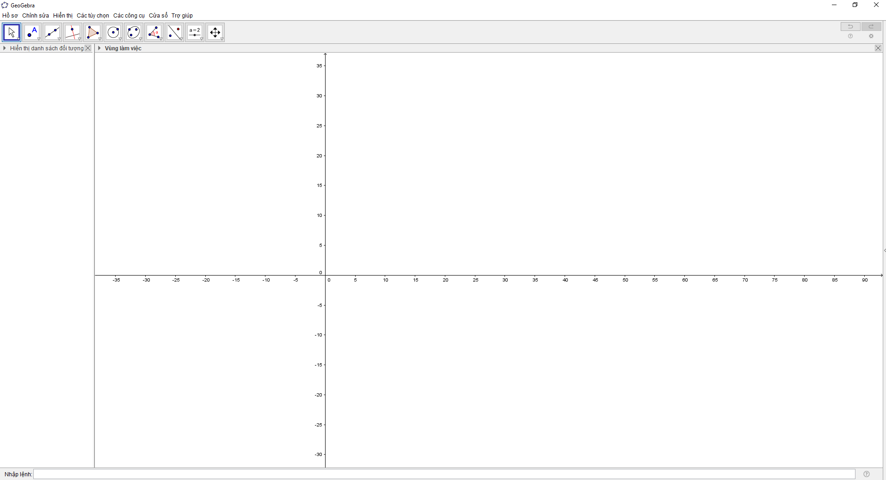
Thanh bảng chọn
Thanh công cụ
- Địa chỉ: Sử dụng online tại địa chỉ https://www.geogebra.org hoặc tải từ địa chỉ https://www.geogebra.org/download và cài đặt vào máy tính, máy tính bảng, điện thoại thông minh.
Vùng hiển thị
- Cách khởi động: Click đúp chuột vào biểu tượng Geogebra
Vùng làm việc
Thanh nhập đối tượng

Slide 10
+ Thanh bảng chọn: Cho phép tạo mới, mở, lưu, xuất bản, sao chép, tùy chọn tên, cỡ chữ, tùy biến thanh công cụ…rất nhiều chức năng quan trọng của phần mềm điều nằm ở đây.
+ Thanh công cụ: Thanh công cụ cho phép di chuyển đối tượng, tạo điểm, tạo đường thẳng, dựng đường vuông góc, dựng đường tròn, dựng góc, phép đối xứng,…
+ Vùng hiển thị: Hiện thi thông tin chi tiết của đối tượng tương ứng trong vùng làm việc.
+ Vùng làm việc: Khu vực làm việc chính của chương trình, các đối tượng như điểm, đường thẳng, tam giác, đường tròn,…đều nằm ở đây.
+ Thanh nhập đối tượng: Nhập các đối tượng hình học bằng bàn phím. Trong phạm vi của bài viết mình không hướng dẫn các bạn cách sử dụng thanh công cụ này.

Slide 11
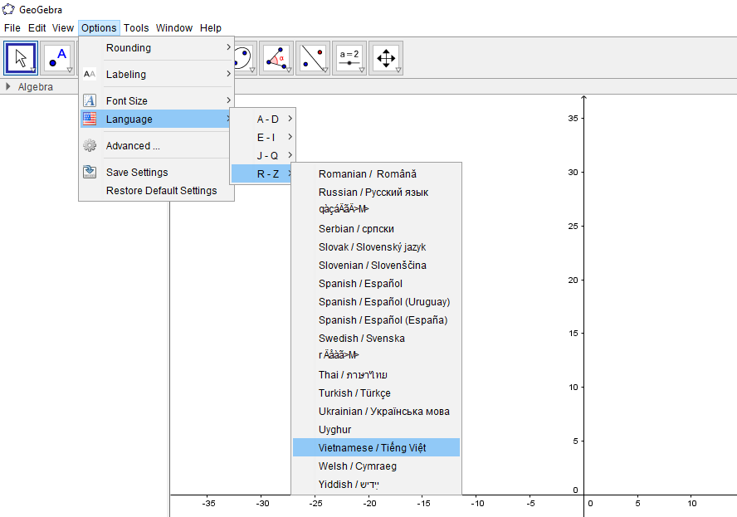
Cách thiết lập giao diện Tiếng Việt:
Vào Option
→ Chọn Language
→ Chọn R-Z
→ Chọn Vietnamese/Tiếng Việt.

Slide 12
II
Thực hành phần mềm Geogebra trong tính toán số học

Slide 13
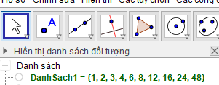
1. Sử dụng trực tiếp lệnh trong ô nhập lệnh
a. Tìm ước của số nguyên dương.
+ a $∈$ Z⁺. Tìm Ư(a):
Nhập lệnh: DanhSachUocSo (a) rồi bấm Enter.
Ví dụ 1: Tìm các ước của 48.
Nhập lệnh: DanhSachUocSo(48) rồi bấm Enter.

Slide 14
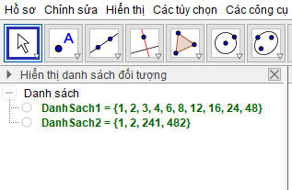
Luyện tập 1: Tìm các ước của 482.
- Nhập lệnh: DanhSachUocSo(482)
- Màn hình xuất hiện kết quả:
{ 1, 2, 241, 482}.

Slide 15
b. Tìm ước chung lớn nhất của hai số nguyên dương
Cho a, b $∈$ Z⁺. Để tìm ƯCLN(a, b):
Nhập lệnh USCLN(a,b) rồi bấm Enter.
Ví dụ 2: Tìm ước chung lớn nhất của 30 và 48
Nhập lệnh: USCLN(30,48) rồi bấm Enter.

Slide 16
Luyện tập 2: Tìm ước chung lớn nhất của 132 và 150.
- Nhập lệnh: USCLN(132, 150) rồi bấm Enter.
- Màn hình xuất hiện kết quả: 6

Slide 17
c. Tìm bội chung nhỏ nhất của hai số nguyên dương.
Cho a, b $∈$ Z⁺. Để tìm BCNN(a, b):
Nhập lệnh BSCNN(a,b) rồi bấm Enter.
Ví dụ 3: Tìm bội chung nhỏ nhất của 60 và 72
Nhập lệnh: BSCNN(60,72) rồi bấm Enter.

Slide 18
Luyện tập 3: Tìm bội chung nhỏ nhất của 186 và 194.
- Nhập lệnh: BSCNN(186,194) rồi bấm Enter.
- Màn hình xuất hiện kết quả: 18042

Slide 19
d. Tìm số dư của phép chia.
Cho a, b $∈$ Z⁺. Để tìm số dư của phép chia a cho b:
Nhập lệnh SoDu(a,b) rồi bấm Enter.
Ví dụ 4: Tìm số dư của phép chia 55 cho 16
Nhập lệnh: SoDu(55,16) rồi bấm Enter.

Slide 20
Luyện tập 4: Tìm số dư của phép chia 2020 cho 12
- Nhập lệnh: SoDu(2020,12) rồi bấm Enter.
- Màn hình xuất hiện kết quả: 4

Slide 21
2. Tạo công cụ để tìm ƯCLN, BCNN của các số nguyên dương.
Cho a, b, c $∈$ Z⁺.Tạo công cụ tìm ƯCLN (a, b) và BCNN (a, b, c):
a. Tạo các liên kết
- Nhập lệnh: a = 1 rồi bấm Enter.
- Nhập lệnh: b = 1 rồi bấm Enter.
- Nhập lệnh: c = 1 rồi bấm Enter.

Slide 22
b. Thực hiện các lệnh
- Nhập lệnh “USCLN (a, b)” để tạo ra số d là ước chung lớn nhất của hai số a và b.
- Nhập lệnh “BSCNN(a, b)” để tạo ra số e là bội chung nhỏ nhất của số a và b.
- Nhập lệnh “BSCNN(e, c)” để tạo ra số f là bội chung nhỏ nhất của số a, b, c.

Slide 23
c. Tạo các hộp chọn đầu vào
(SGK-tr121)
d. Tạo các hộp thông báo kết quả:
(SGK-tr121)

Slide 24
Luyện tập 5: Tạo công cụ tìm ước chung lớn nhất của ba số a,, b, c và bội chung nhỏ nhất của bốn số a, b, c, d. Áp dụng với a = 64, b = 72, c = 448, d = 100.
HOẠT ĐỘNG NHÓM ĐÔI
- Nhiệm vụ: Trao đổi và thực hiện các thao tác trên máy tính để hoàn thành bài.
- Thời gian: 3 phút

Slide 25
III
I
Sử dụng phần mềm Geogebra để vẽ tam giác đều, hình vuông, lục giác đều.

Slide 26
1. Giới thiệu các công cụ cơ bản trong phần mềm Geogebra để vẽ hình.
- Nhóm công cụ di chuyển
- Nhóm công cụ điểm
Trung điểm hoặc tâm: Nháy chuột vào hai điểm hoặc đoạn thẳng để xác định trung điểm.
- Nhóm công cụ điểm
- Nhóm công cụ đường thẳng

Slide 27
Đoạn thẳng: Xác định hai điểm A và B để vẽ đoạn thẳng AB.
Đoạn thẳng với độ dài cố định: Nháy chuột chọn điểm A và nhập vào hộp thoại hiện ra chiều dài đoạn thẳng.
Đường thẳng qua hai điểm: Vẽ một đường thẳng đi qua hai điểm được chọn

Slide 28
- Nhóm công cụ quan hệ
Đường vuông góc: Xác định đường thẳng a và một điểm A để vẽ một đường thẳng qua A và vuông góc với a.
Đường song song: Vẽ đường thẳng đi qua một điểm và song song với một đường thẳng.

Slide 29
- Nhóm công cụ đa giác:
Đa giác đều: Xác định hai điểm A, B và nhập vào hộp thoại xuất hiện một số n để vẽ một đa giác đều n đỉnh ( bao gồm cả A, B).
Nhóm công cụ đường tròn, cung tròn
Nhóm công cụ góc và khoảng cách

Slide 30
2. Thực hành vẽ hình tam giác đều, hình vuông, hình lục giác đều.
THẢO LUẬN NHÓM
- Nhiệm vụ: :
+ Nghiên cứu SGK, trao đổi và thực hiện các thao tác vẽ tam giác đều, hình vuông, lục giác đều theo 2 cách.
+ Thảo luận nhận xét ưu, nhược điểm của 2 cách.
- Thời gian: 5 phút

Slide 31
 | Ưu điểm | Nhược điểm
Cách 1 | - Thao tác đơn giản. - Ít thao tác - Kết quả nhanh chóng | HS không thấy được quá trình vẽ đa giác đều.
Cách 2 | - Thao tác phức tạp hơn. - Nhiều thao tác hơn. | HS được trải nghiệm các tính chất của đa giác đều.

Slide 32
3. Thực hành vẽ một số hình trong thực tiễn
THẢO LUẬN NHÓM
- Yêu cầu: : Thực hành vẽ một biển báo giao thông có dạng hình tam giác đều.
- Thời gian: 8 phút

Slide 33
Kết quả:

Slide 34
HƯỚNG DẪN VỀ NHÀ
- Thực hành các thao tác đã học với phần mềm dạy học Geogebra.
- Luyện vẽ các hình đã học trên phần mềm Geogebra.

Slide 35
CẢM ƠN CÁC EM ĐÃ CHÚ Ý BÀI GIẢNG!

